Slide 1

Знакомство с библиотеками
Занятие 2. Numpy

Slide 2

Numpy. Для чего нужен
открытая бесплатная Python-библиотека для работы с многомерными массивами. NumPy чаще всего используют в анализе данных и обучении нейронных сетей — в каждой из этих областей нужно проводить много вычислений с матрицами.

Slide 3
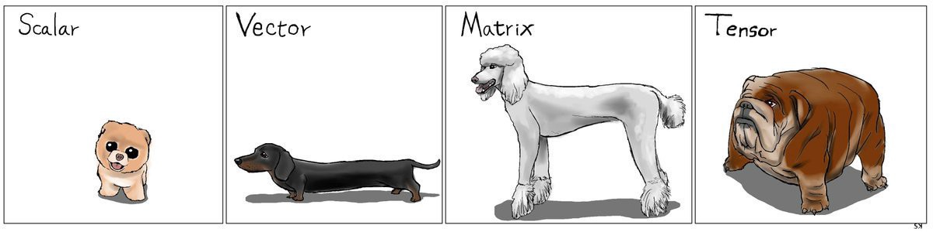

Slide 4

Подключение в коде библиотеки
import numpy as np
Преимущество: относительно списков работа numpy быстрее

Slide 5

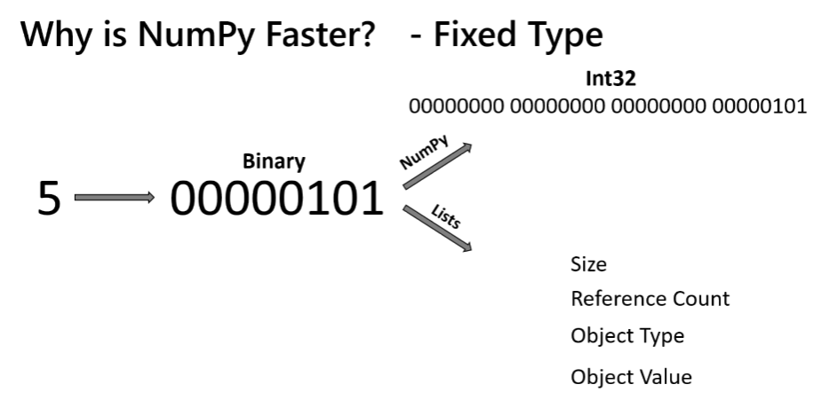
Фиксированный тип данных

Slide 6
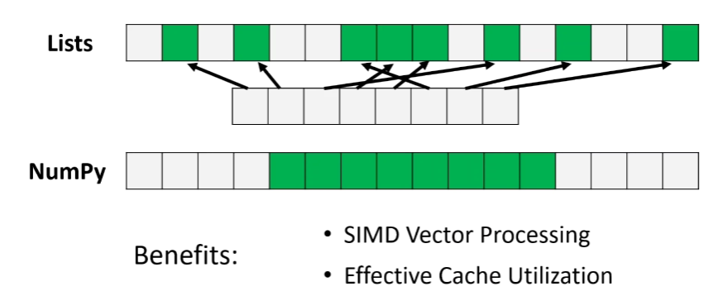
Память

Slide 7

Отличие массивов numpy от обычного списка
Структура
Функциональность
Удобство использования
Детально:
Производительность
Типизация
Индексация и срезы
Встроенные функции и операции

Slide 8


Применение Numpy
Machine learning
Backend
Plotting
Mathematics
Analytics

Slide 9
Вопрос 1
За что отвечает функция empty()?
удаление объекта массива
создание массива со случайным содержимым
создание пустого массива
очищение массива
Тест

Slide 10
Вопрос 2
Какая функция отвечает за создание массива из одних нулей?
zeros()
empty()
zero_array()
zero()
Тест

Slide 11
Вопрос 3
Как верно создать массив в Numpy?
np.createArray([1,2,3,4,5])
np.array([1,2,3,4,5])
np.object([1,2,3,4,5])
Тест

Slide 12
Вопрос 4
Какая строка позволяет посчитать количество строк и столбцов в массиве?
arr.ndim()
arr.dim()
arr.space()
arr.shape()
Тест

Slide 13
Вопрос 5
Как правильно вывести первый элемент массива?
print(arr[1])
print(arr, 1)
print(arr[0])
Тест

Slide 14

Остались ли вопросы?

